Slide 1
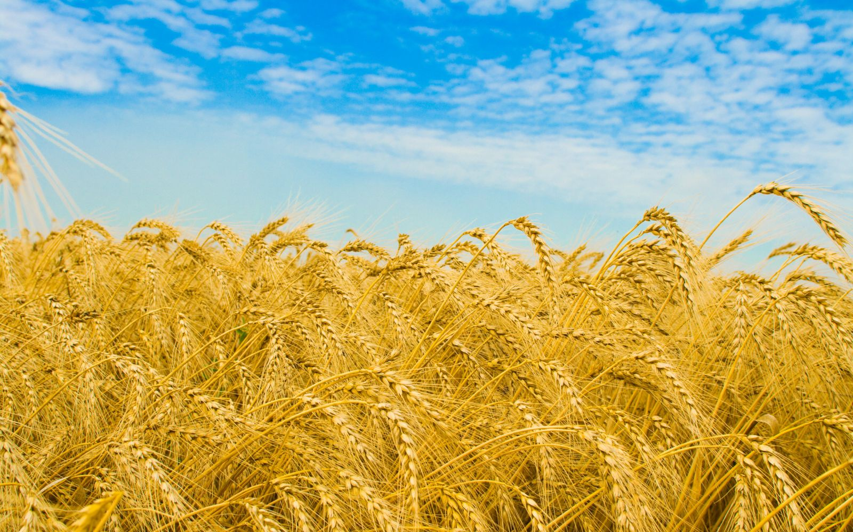

Український націоналістичний
рух

Slide 2
Що таке націоналізм?
На це запитання існує досить таки багато відповідей. І кожна з них правильна!
Наприклад:
- націоналізм як національна свідомість, тобто — усвідомлення своєї приналежності до певної нації.
- націоналізм, як національна ідеологія, певна система світоглядно-політичних засад, що формує основну мету, принципи боротьби за національну незалежність та розбудову власної національної держави.
- націоналізм як культурний і політичний рух, спрямований на боротьбу за утвердження національних пріоритетів у культурній та адміністративній сферах або за здобуття національної незалежності.

Slide 3
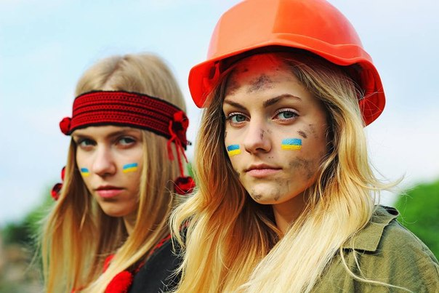
Український націоналіст – завжди вірний Україні! Схід і Захід навіки разом! Це одне з наших правил!
Понад усе пишайся рідним краєм, навіки у серці!

Slide 4
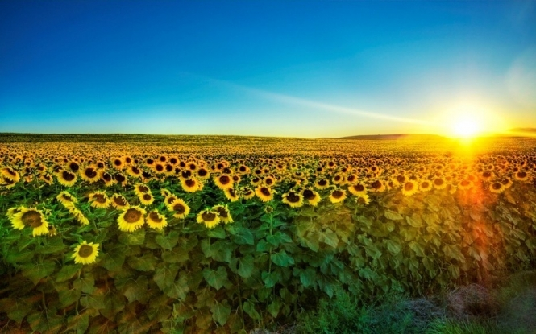
Підстава теорії українського націоналізму було закладено в «Книзі буття українського народу» , написаній членами Кирило- Мефодіївського братства , до якого зокрема , належали історик Микола Костомаров і поет Тарас Шевченко. Костомаров висунув тезу про дві російські народності , доводячи існування окремої « південноросійської » народності . Значний внесок у розвиток українського націоналізму зробив Францішек Духінський , польський історик і публіцист , який підвів інтелектуальний базис під ранніх українських націоналістів. Поляки також першими стали широко вживати термін « Україна » , на противагу прийнятому в Росії імперській назві «Малоросія»

Slide 5

Захищай свою Україну, люби, шануй та пам’ятай, що було раніше! Борони свою країну, незважаючи на все у світі!

Slide 6

Націоналізм є дуже складним феноменом. Він є напрочуд пластичним і здатним до нескінченних варіацій поєднання переконань, почуттів і цінностей, що дуже складно узагальнити. Тому дослідники пропонують різні типології націоналізму.

Slide 7

Україна справді має талант! Цей талант – її діти, які зараз є непереможною нацією, в кожну з них живе НАЦІОНАЛІСТ!

Slide 8

Історія має безліч прикладів українських націоналістів. Одними з головних були представники РП ОУН: Бандера Степан Гасин Олекса, Гербовий Ярослав, Грицай Дмитро, Габрусевич Іван, Качмар Володимир, Климишин Микола, Лебідь Микола, Ленкавский Степан, Равлик Іван, Старух Ярослав, Стахив Володимир, Стецько Ярослав, Турковский Василь, Шухевич Роман!

Slide 9

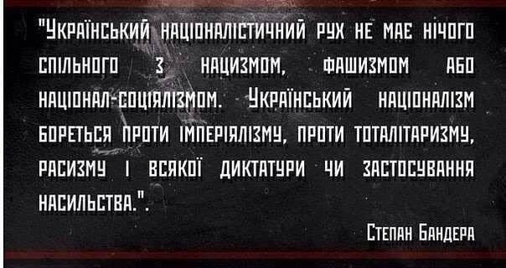

Slide 10
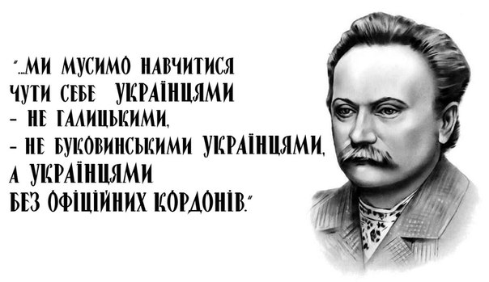
Націоналісти зобов’язані дотримуватись вислову Івана Франка:

Slide 11

Пам’ятайте! Україна єдина і неподільна!

